Slide 1
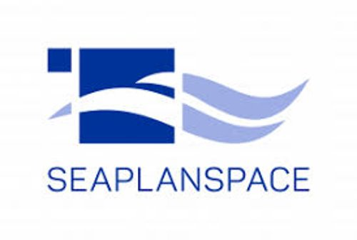
Porty morskie i żegluga Część praktyczna
Dr hab. Ernest Czermański
Dr hab. Aleksandra Koźlak, prof. UG
Mgr Jakub Jankiewicz

Slide 2
MACIERZ KONFLIKTÓW MIĘDZY SEKTORAMI GOSPODARKI MORSKIEJ
2
Zadanie aktywizujące słuchaczy:
Proszę podać przynajmniej 2 przykłady na każdy obszar konfliktu

Slide 3
PRZESTRZENNY WYMIAR KONFLIKTÓW W POLSCE (OBSZARY O DUŻYM NASILENIU)
Nałożenie różnych form użytkowania obszarów morskich pozwala na wydzielenie obszarów szczególnego nasilenia konfliktów. Są to:
Akwen Zatoki Gdańskiej – konflikty między ochroną środowiska, turystyką nadmorską (głównie sportami wodnymi), portami, infrastrukturą liniową (głównie gazociąg), ochroną brzegów, rybołówstwem, obszarami wojskowymi,
Akwen Zatoki Pomorskiej – konflikty między ochroną środowiska, turystyką nadmorską (głównie żeglarstwem), obroną narodową, rurociągami (planowany gazociąg), żeglugą, portami, a częściowo i rybołówstwem,
Akwen przybrzeżny od Władysławowa do Darłowa – konflikty między rybołówstwem a infrastrukturą liniową (głównie trałowaniem a lokalizacją kabli zewnętrznej infrastruktury przyłączeniowej farm wiatrowych), ochroną środowiska (zamknięty obszar Parku), obroną narodową, żeglugą, sportami wodnymi czy potencjalną lokalizacją elektrowni atomowej
3
Źródło: Instytut Morski w Gdańsku (2015)

Slide 4
Przypadek I. Port Centralny w Gdańsku
4
Założenia projektu:
Budowa portu zewnętrznego w sąsiedztwie Półwyspu Westerplatte
9 Terminali – w tym offshore, promowy, kontenerowy, LNG
4 Obrotnice 3 Tory podejściowe
9 km nabrzeży eksploatacyjnych
8,5 km falochronów
1400 hektarów akwenu
410 hektarów powierzchni lądowej
Koszt inwestycji: 12mld PLN
Realizacja: Uruchomienie pierwszych terminali w 2029r

Slide 5
Przypadek I. Port Centralny w Gdańsku
5
Pytania
Czy budowa portu może być źródłem konfliktów pomiędzy sektorami gospodarki morskiej? Wskaż sektory i strony potencjalnych konfliktów.
Czy „wychodzenie” w morze z budową nowych terminali jest zgodne z najnowszymi trendami? Podaj przykłady potwierdzające lub zaprzeczające tą hipotezę.
Czy warunki hydrograficzne w Zat. Gdańskiej pozwalają na taką inwestycję?
Czy jest rynkowe uzasadnienie budowy Portu Centralnego w Gdańsku?
Czy istnieją wewnątrzkrajowe przesłanki wskazujące na zasadność tej inwestycji?
Jakie należy przewidywać spodziewane skutki ekonomiczne tej inwestycji?

Slide 6
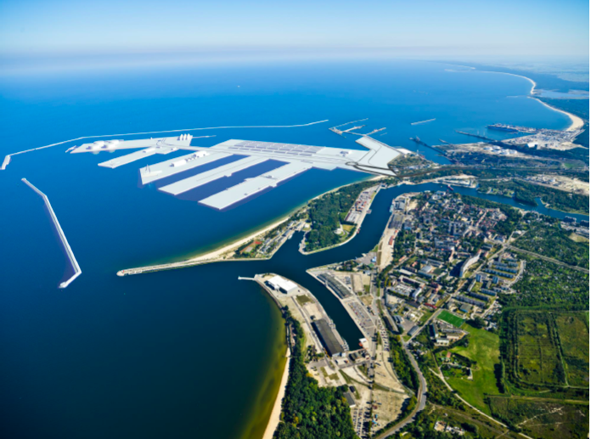
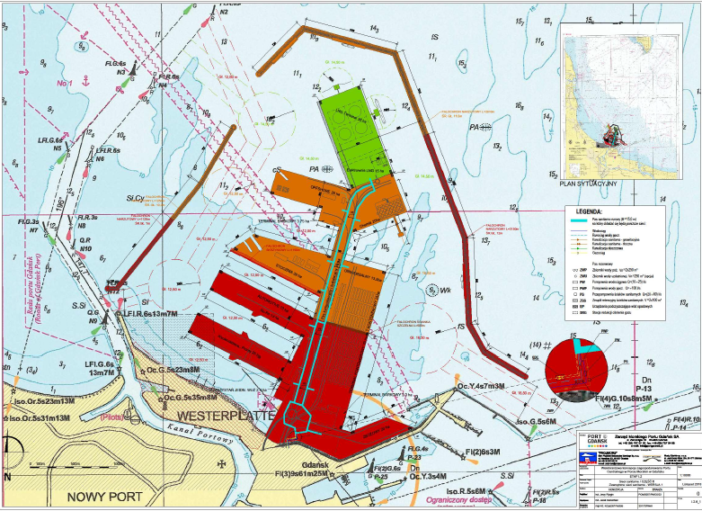
Materiały pomocnicze
6
Kliknij, aby dodać tekst

Slide 7
Przypadek II. Linia promowa Gdynia – Karlskrona
7
Założenia:
Armator żeglugi liniowej wykonuje regularne przewozy na linii Gdynia-Karlskrona.
W MPZP wykorzystywany przez armatora szlak żeglugowy omija teren oznaczony na załączonej mapie brązowym prostokątem.
W ramach prac wyznaczono również trasę alternatywną przebiegającą przez teren Marynarki Wojennej.

Slide 8
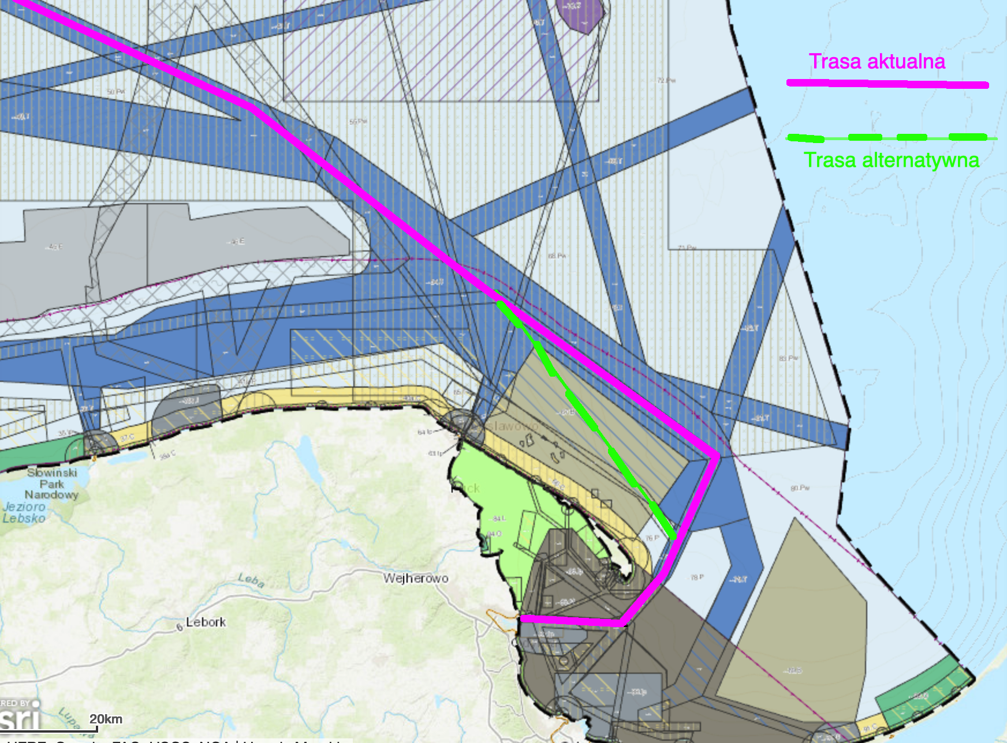
Materiały pomocnicze
8
Kliknij, aby dodać tekst
Kliknij, aby dodać tekst

Slide 9
Przypadek II. Linia promowa Gdynia – Karlskrona
9
Pytania:
Czy zmiana długości rejsu ma znaczenie dla ekonomiki żeglugi?
Czy długość rejsu (nawigacyjna) zależy od MSP?
Jakie skutki ekonomiczne należy przewidzieć przy zmianie kursu wg trasy alternatywnej linii?
Jaki wymiar ilościowy i wartościowy dla armatora będzie miała zmiana kursy na alternatywny?
Jakie przeszkody stoją dla zmiany trasy linii na alternatywną?
Jakich interesariuszy należałoby wskazać w ramach konfliktu pomiędzy sektorami?
W jaki sposób MSP może rozwiązać konflikt, lub go zminimalizować?

Slide 10
Dane do obliczeń
10
Trasa aktualna = 32,0 NM
Trasa alternatywna = 27,6 NM
Różnica = 4,4 NM
Prędkość średnia rejsu = 17,0 kn
Średnie zużycie paliwa 2,4 tony / h (śr.)
Cena bunkru MGO z giełdy w Rotterdamie: www.shipandbunker.com
Sprawdzić ile rejsów w roku dany statek średnio wykonuje – strona armatora www.stenaline.se
Do obliczenia:
Oszczędność paliwa
Oszczędność kosztów dla rejsu
Oszczędność kosztów linii w roku
Redukcja emisji CO2 przy założeniu, że 1 tona MGO generuje emisję 3,179 ton CO2!
Policzyć też roczną oszczędność emisji CO2 na tej linii.

Slide 11
Przypadek III. Żegluga morska a morskie farmy wiatrowe
11
Prezentacja przypadku
Pytania:
Na jakim etapie jest budowa polskich farm wiatrowych?
Jaka może być wydajność energii wiatrowej z 1 km² akwenu morza?
Jaki potencjał reprezentują polskie obszary wodne w zakresie energetyki wiatrowej?
Jakie ograniczenia powoduje dla żeglugi morskiej budowa farmy wiatrowej?
Czy budowa farm wiatrowych może generować dodatkowe koszty dla armatorów? Jeżeli tak, to jakie?
Jakie inne konflikty mogą powstawać pomiędzy MFW a pozostałymi sektorami?
Jak MSP może wpływać na potencjalne konflikty?

